Slide 1
StreamZ
MIEIC 2020/2021 | AEDA
André Pereira | up201905650
André Moreira | up201904721
Nuno Alves | up201908250

Slide 2





Problema
Criar aplicação de Streaming
Viewers
Streamers
Streams
Admin
Search Methods

Slide 3
Solução
StreamZ
DataBase
Managers
Streams
Users
Account
LiveStream
FinishedStream
Streamers
Viewers
Admin
PrivateStream
PublicStream

Slide 4
Solução
StreamZ -> Class geral onde se juntam todos os elementos para formar a StreamZ
DataBase -> Class onde está guardada toda a informação
Managers -> Class com métodos para modificar, encontrar, organizar os dados na dataBase
SearchManager
SortingManager
StreamManager
UserManager
AdminOps
LeaderBoard
Accounts -> Class onde se encontram métodos para fazer as operações de UI
Users -> Class mãe de todos os elementos utilizadores da StreamZ.
Streams -> Class mãe de todos os elementos streams da streamZ.

Slide 5
Diagrama de Classes
https://lucid.app/lucidchart/06def3e3-ab6e-4468-aa5e-eca5f384efd8/edit?page=0_0#?folder_id=home&browser=icon

Slide 6
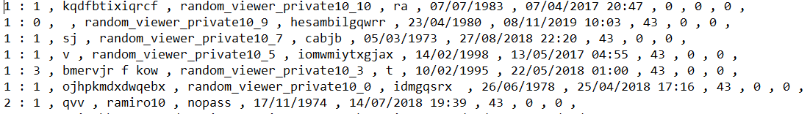
Ficheiros
Ficheiro Users
PassWord
BirthDate
NickName
JoinDate
Name
(Viewer)
Nº words in name
CurrWatching
Nº Followers/ed
Typo de User
Nº history streams
Após o numero de elementos de um certo parâmetro surgem, separados por “ , “, todos os elementos que lhe pertencem

Slide 7
Ficheiros
Ficheiro Streams
Language
(Se Finished)
type before finished
endDate
BeginDate
Genre
=
Nº Words in title
MinAge
Type of Stream
Streamer
+
ID
Last ID
Nº Viewers
Após Nº Viewers surge, Nº FeedBack, lista dos nicks, Nº likes, Nº dislikes,
(Se PrivateStream + ->) Nº comments, lista dos comments, Nº whitelisted, lista nicks ,
Comment = nick , Nº words do comment, lista das words

Slide 8
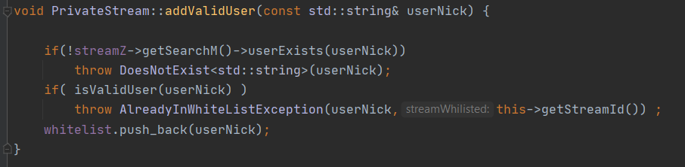
Excepções
Global
Date
Users
Streams
DoesNotExists
BadDateFormat
AlreadyExists
AlreadyInStreamException
EmptyDataBaseException
InvalidDate
FollowStreamerException
AlreadyInWhiteListException
RestrictedAgeException
MaxViewersReach
NotInStreamException
NotInWhiteListException
NotPrivateStreamException
RestrictedStreamException

Slide 9
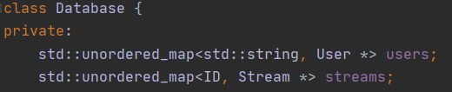
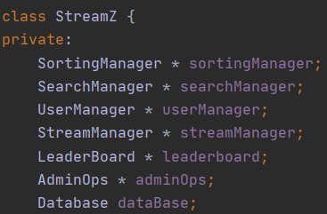
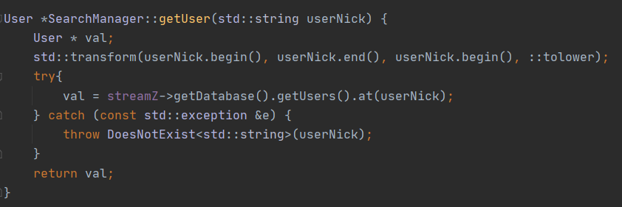
Pesquisa
Dados guardados em unordered maps
Chave é um elemento simples
DataBase.h
StreamZ.h
SearchManager.cpp

Slide 10



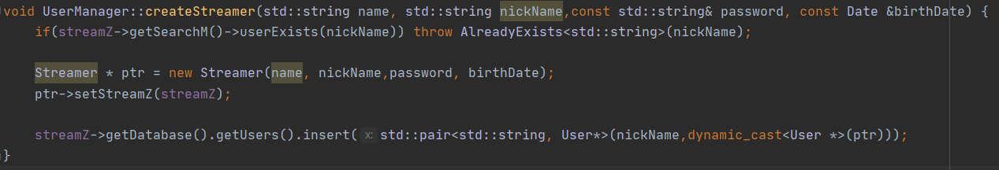
Criar/Atualizar
Argumentos das funções são elementos simples pois searchManager retorna apontadores
Viewer.h
UserManager.cpp

Slide 11
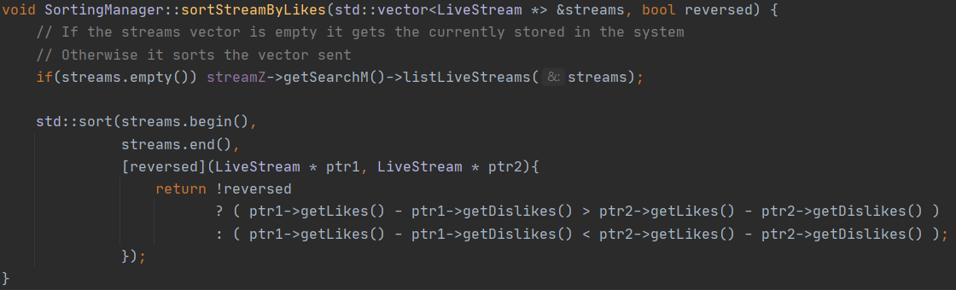
Listagem
Utilizado algoritmo sort da stl
SortingManager.h
SortingManager.c

Slide 12
Destaques
Pesquisas customizadas que juntam vários parâmetros ex: linguagem(s), géneros, minAge
Tb podes pesquisar e ordenar de maneira expecifica, streams-PT , genrer-games by minAge crescente/decrescente.
Alot of tests to check that every thins is alright

Slide 13
Dificuldades
Tudo com pointers, em termos de carregar ficheiros iria complicar portanto decidimos criar o dataBase so streamZ
Gostavamos de implementar ficheiros em binário mas existem redundâncias que não nos permitiram fazer tal coisa (tamanho variável dos vetores/strings)

Slide 14
Extra

